Slide 1
Prof. César Augusto Häfele
Processamento de informações e aplicação na prática esportiva

Slide 2
Aula de Hoje
Quais são as principais funções do Sistema Nervoso.
Como ele se organiza no nosso corpo.
Funcionamento do Sistema Nervoso nas práticas esportivas

Slide 3
3 Funções Básicas do Sistema Nervoso
Sensorial
a. Recebe, senti os estímulos vindos do meio interno do nosso corpo como do meio externo
Integradora
a. Após receber as informações sensitivas
b. Armazena parte delas e toma decisões
Motora
O SNC envia uma resposta a esses estímulos
Geralmente é uma resposta de contração muscular ou de secreção glandular

Slide 4
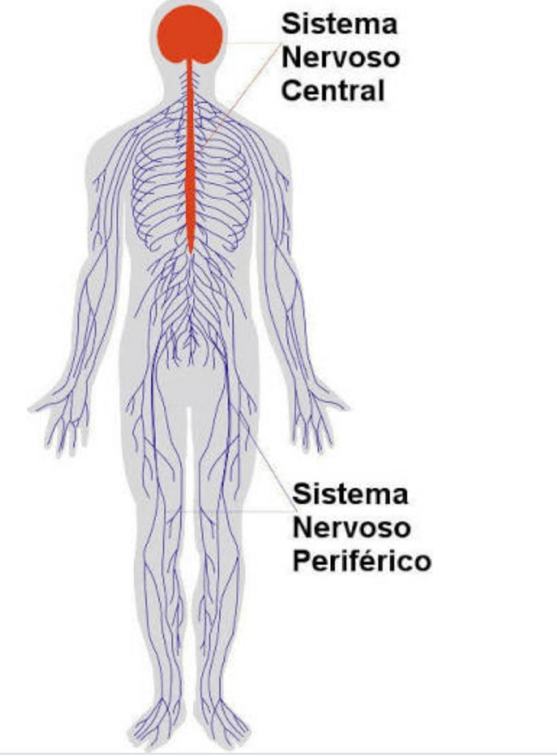
Divisão anatômica do Sistema Nervoso
Sistema Nervoso Central
Encéfalo
Medula Espinal
Responsável pelas funções mais complexas
Sistemas Nervoso Periférico
Nervos cranianos (12 pares)
Nervos espinais (31 pares)

Slide 5
Integração dos Sistemas
São responsáveis por conduzir impulsos nervosos para dentro ou para fora do SNC
Neurônios sensitivos ou aferentes
Neurônios motores ou eferentes
Neurônios de associação ou interneurônios

Slide 6
Divisões do Sistema Nervoso Periférico
Sistema Nervoso Somático
Responsável por controlar nossas reações voluntárias, ou seja, reações que nós conseguimos controlar
Sistema Nervoso Autônomo
Responsável por controlar nossas reações involuntárias
Pode ser dividido em SN Simpático ou Parassimpático

Slide 7
ENCÉFALO
Cérebro
Telencéfalo
Diencéfalo- é composto pelo tálamo e pelo hipotálamo
Cerebelo
Tronco Encefálico
Mesencéfalo
Ponte
Bulbo
As estruturas responsáveis pela proteção do Encéfalo são:
As Meninges- Piá-mater, aracnoide e dura-mater
Líquor
Crânio

Slide 8
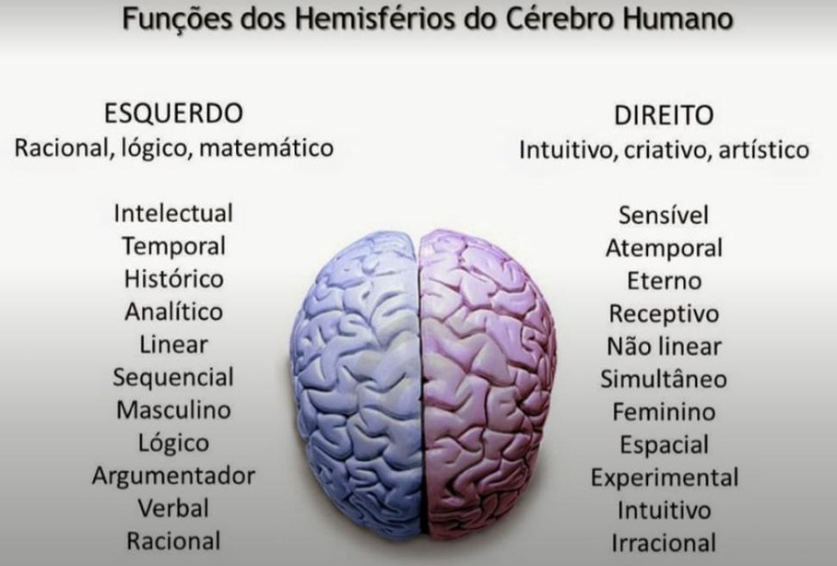
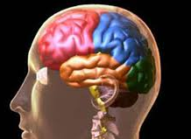
Telencéfalo
Há uma comunicação através do corpo caloso

Slide 9
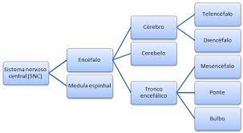

Slide 11
Como melhorar essas funções?
Capacidade do Sistema Nervosa de alterar sua estrutura e função em resposta à influências ambientais.
NEUROPLASTICIDADE.
Todo aprendizado depende dessas modificações

Slide 17
OBRIGADO

